Slide 1
«Жизнь! Здоровье! Красота!»
МБОУ Половинская СОШ
01.04.2024 – 05.04.2024г

Slide 2
Цель: создание организационно-педагогических условий профилактики несчастных случаев и детского травматизма.
Задачи:
актуализация и развитие представлений обучающихся о безопасности жизнедеятельности;
повышение профессиональных компетенций педагогов, в области профилактики несчастных случаев и детского травматизма;
повышение психолого-педагогических компетенций родителей/законных представителей по вопросам безопасности обучающихся;
развитие у обучающихся умений и навыков безопасного поведения;
развитие мотивации к соблюдению правил безопасного поведения всех субъектов образовательных отношений

Slide 3
План недели:
Линейка, разговоры о важном "Россия - здоровая держава", анимационные перемены.
Единый урок ИНФОбезопасности с обучающимися;
Акция "Безопасные окна";
"Айти - безопасность" квест - игра 5-8кл;
День Здоровья - нач.кл. - эстафета "Кот Матроскин приглашает", 5-7кл. "Путешествие на поезде Здоровье", 8-11кл. кл.час "Здоровая нация - счастливая Россия".

Slide 4
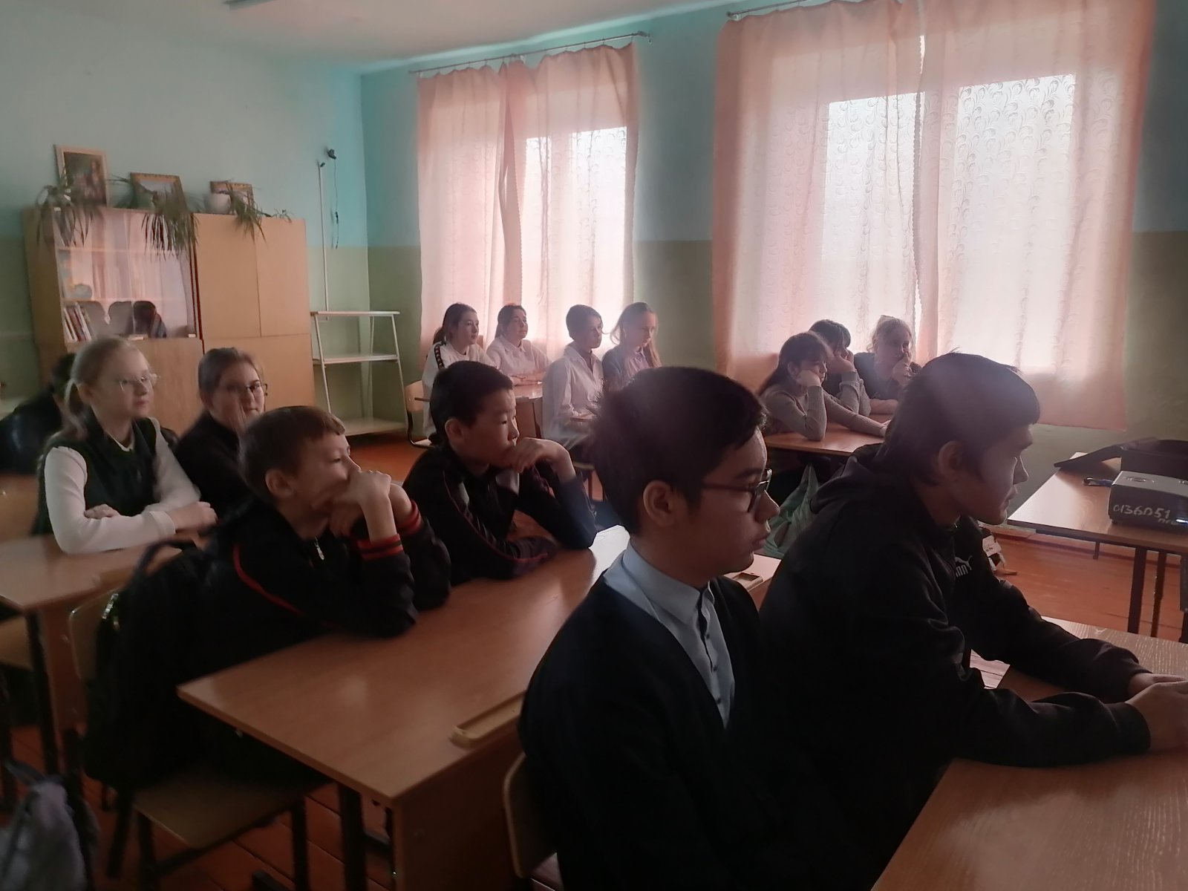
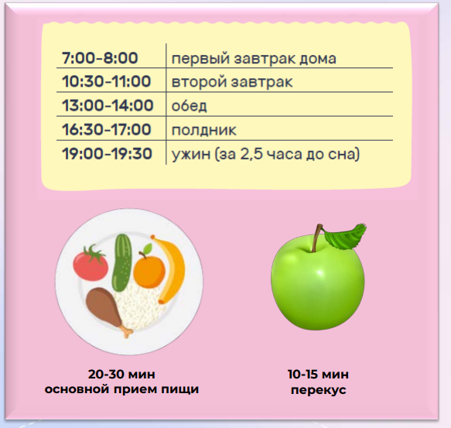
Разговоры о важном "Россия - здоровая держава"

Slide 5
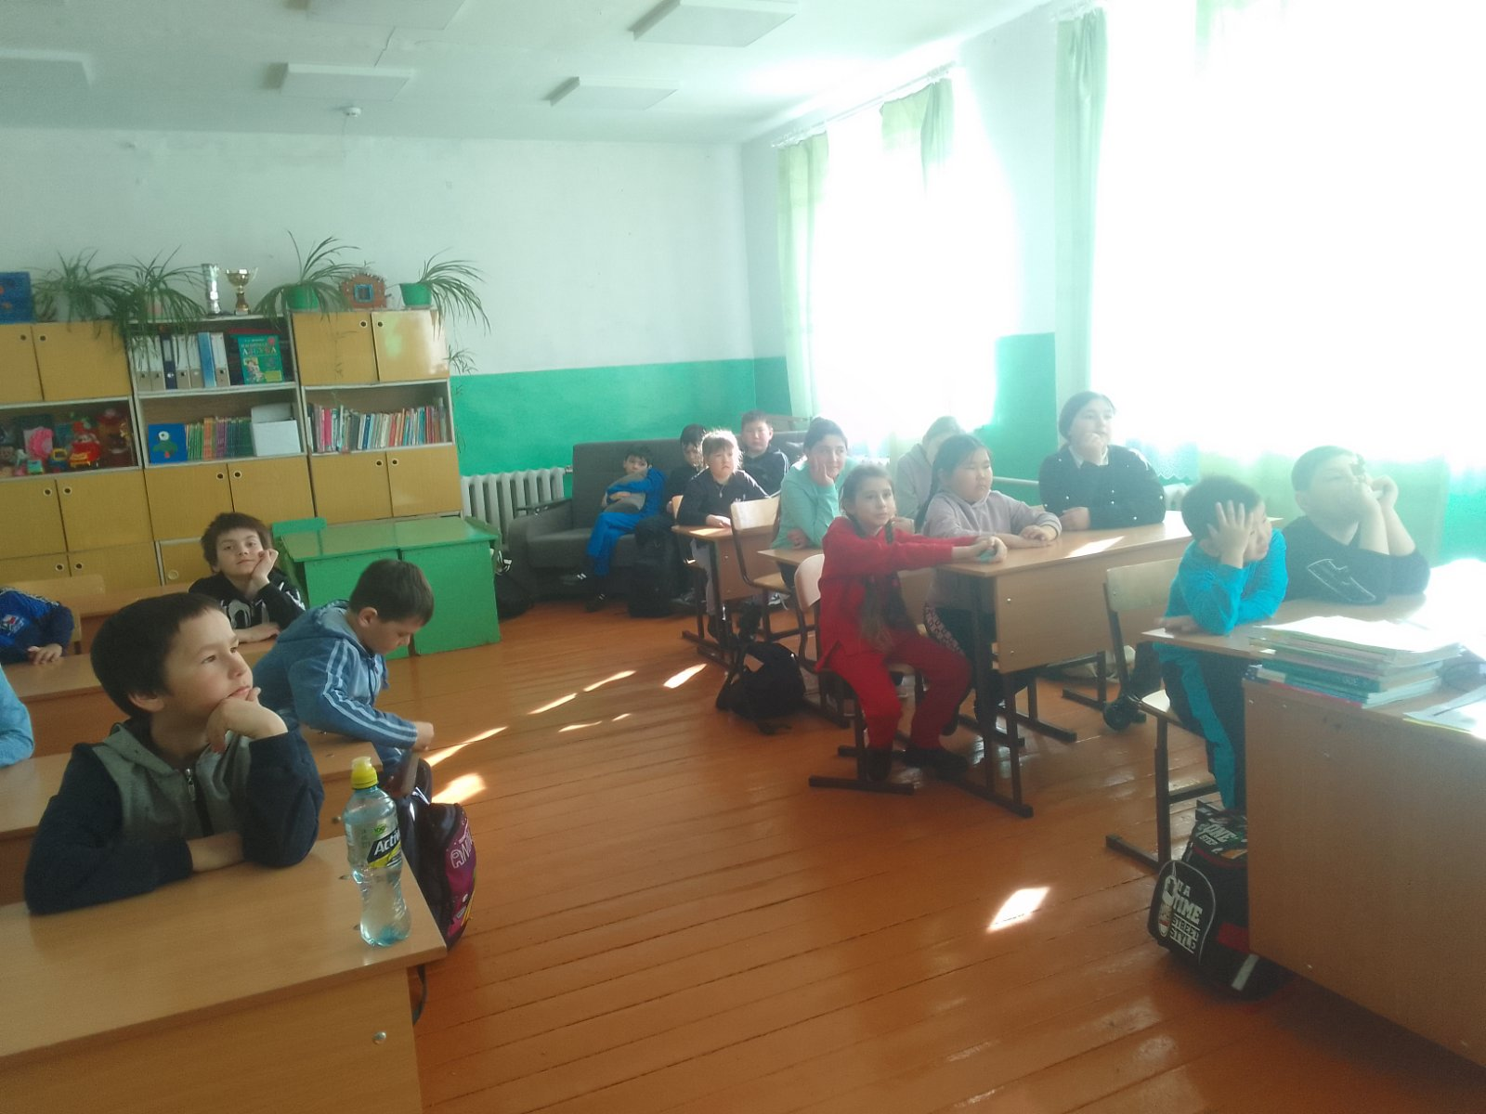
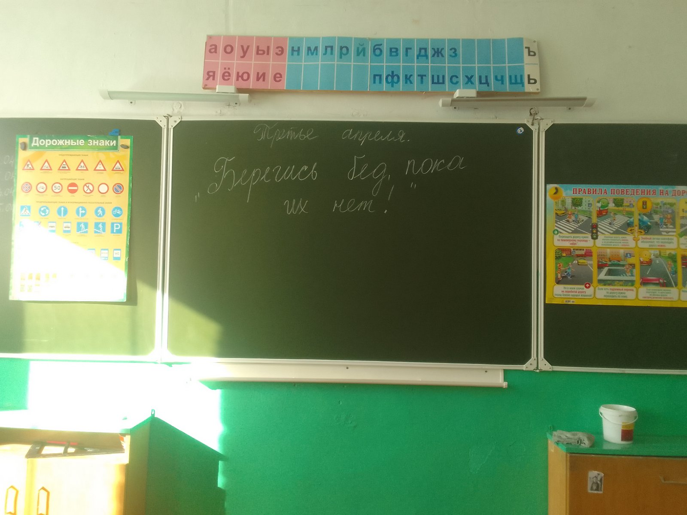
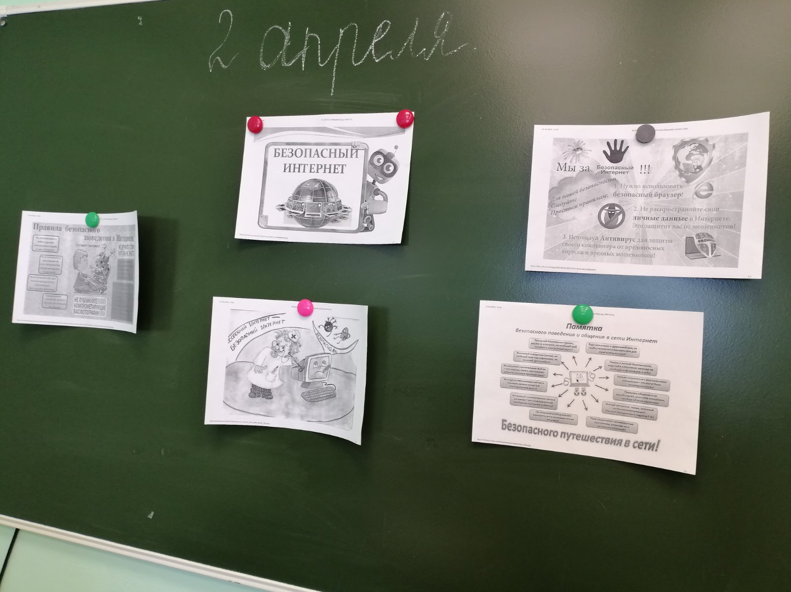
Единый урок ИНФОбезопасности

Slide 6
Акция "Безопасные окна"
Памятки
для
родителей

Slide 7
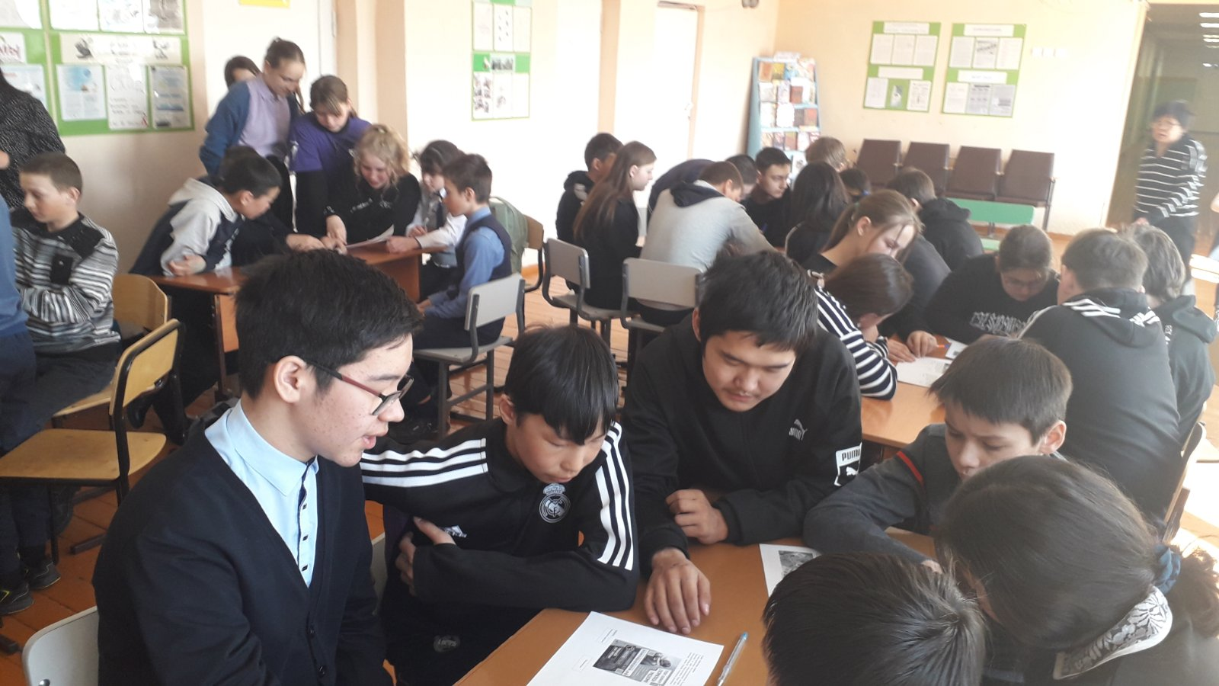
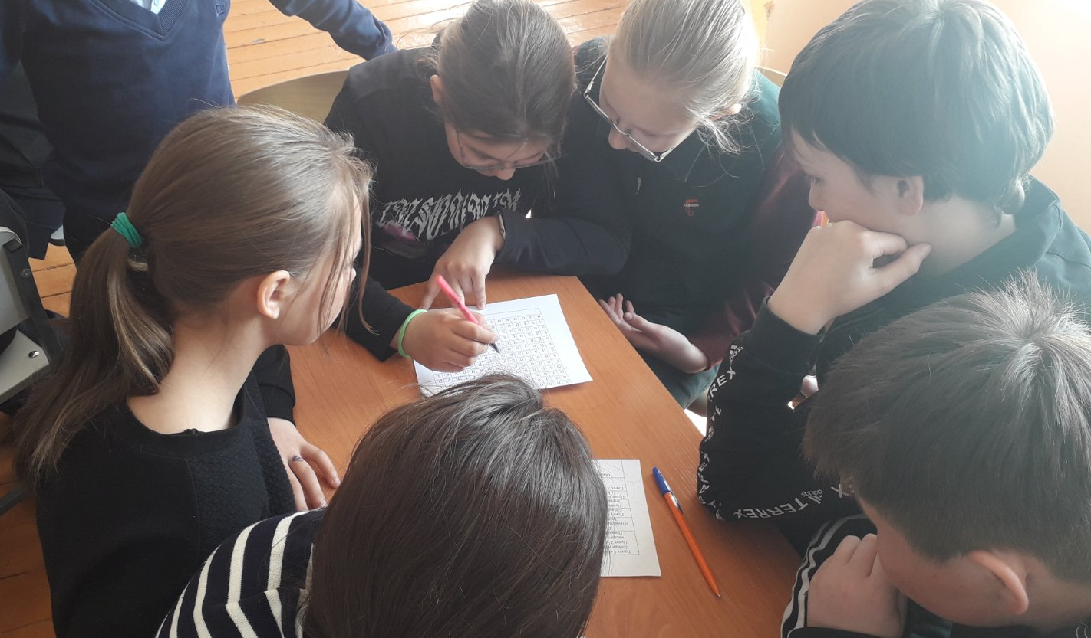
"Айти - безопасность" квест-игра «Инфо-фильтр»

Slide 8
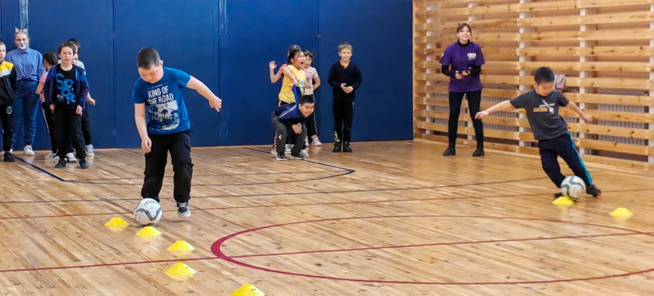
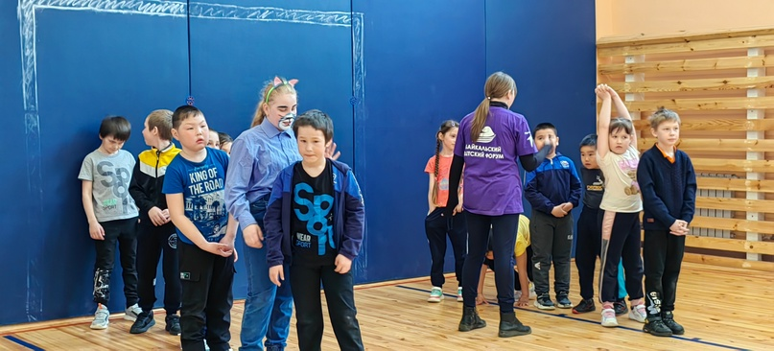
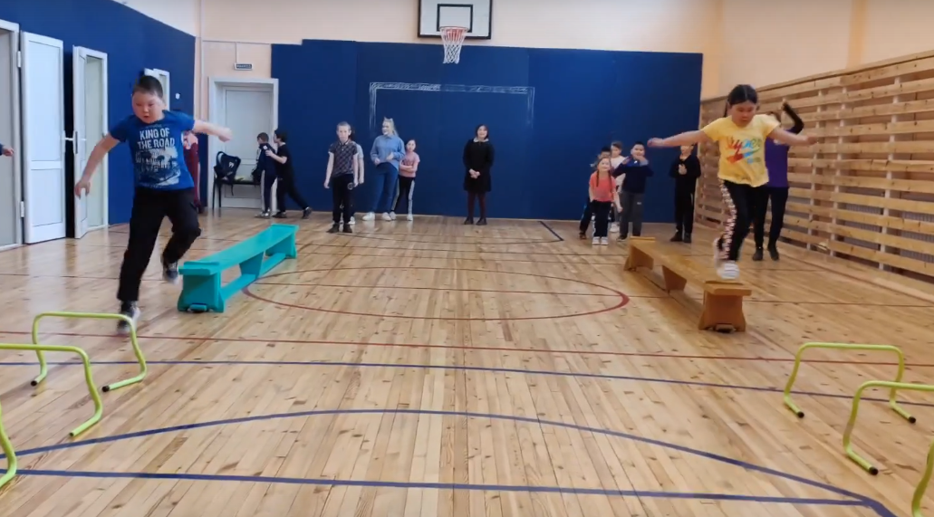
День Здоровья: Матроскин приглашает…

Slide 9
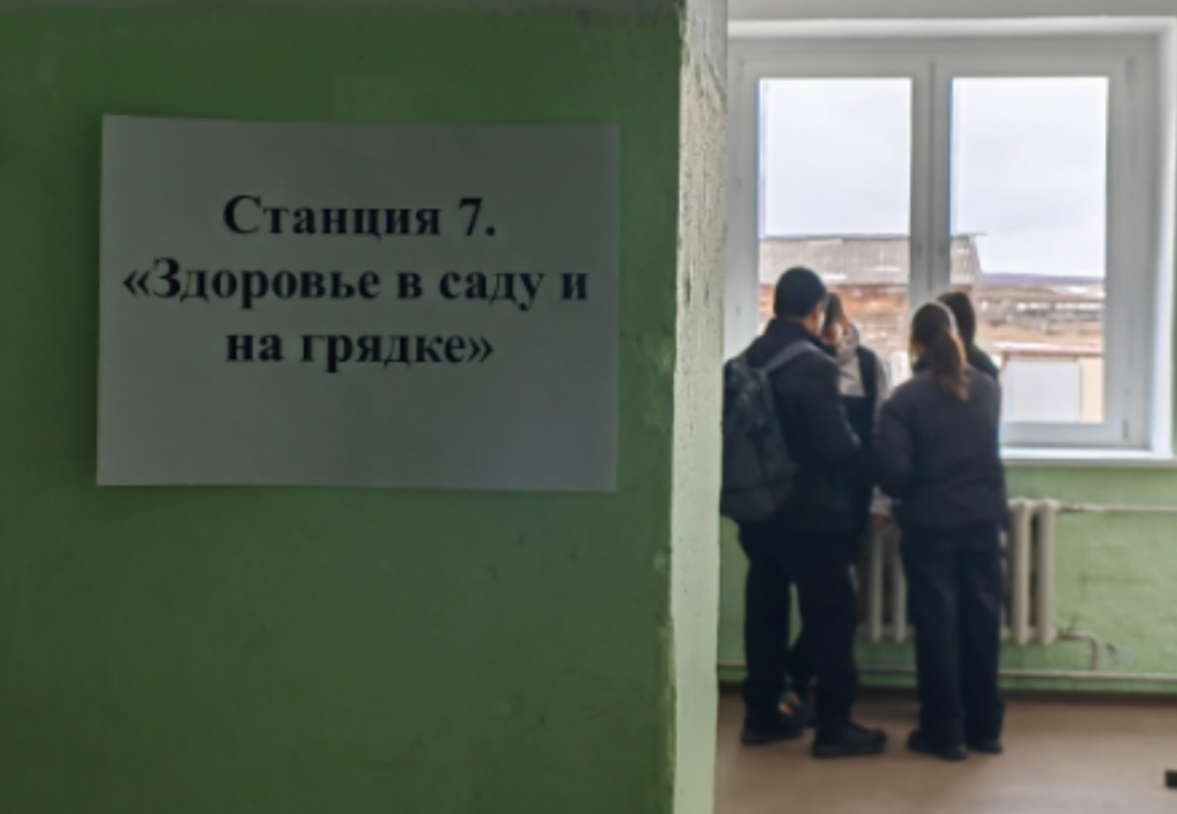
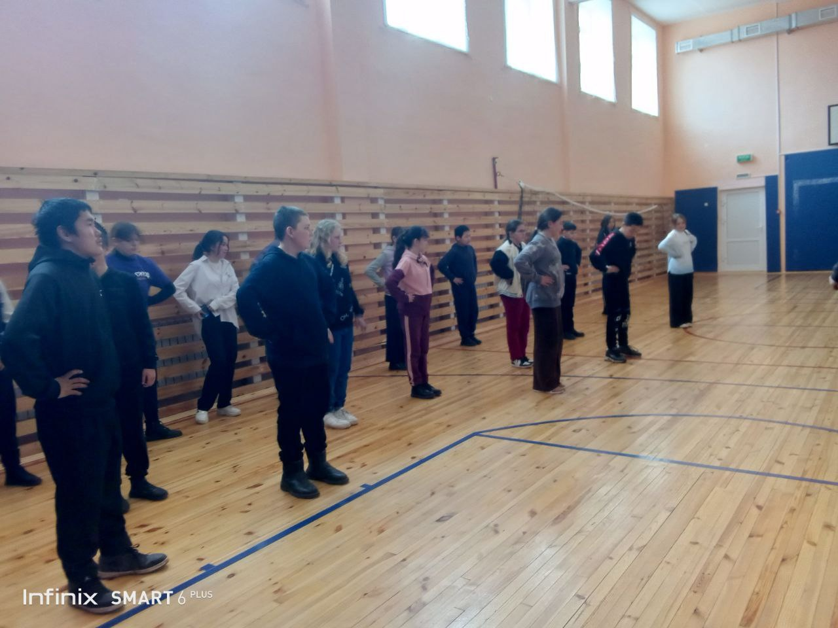
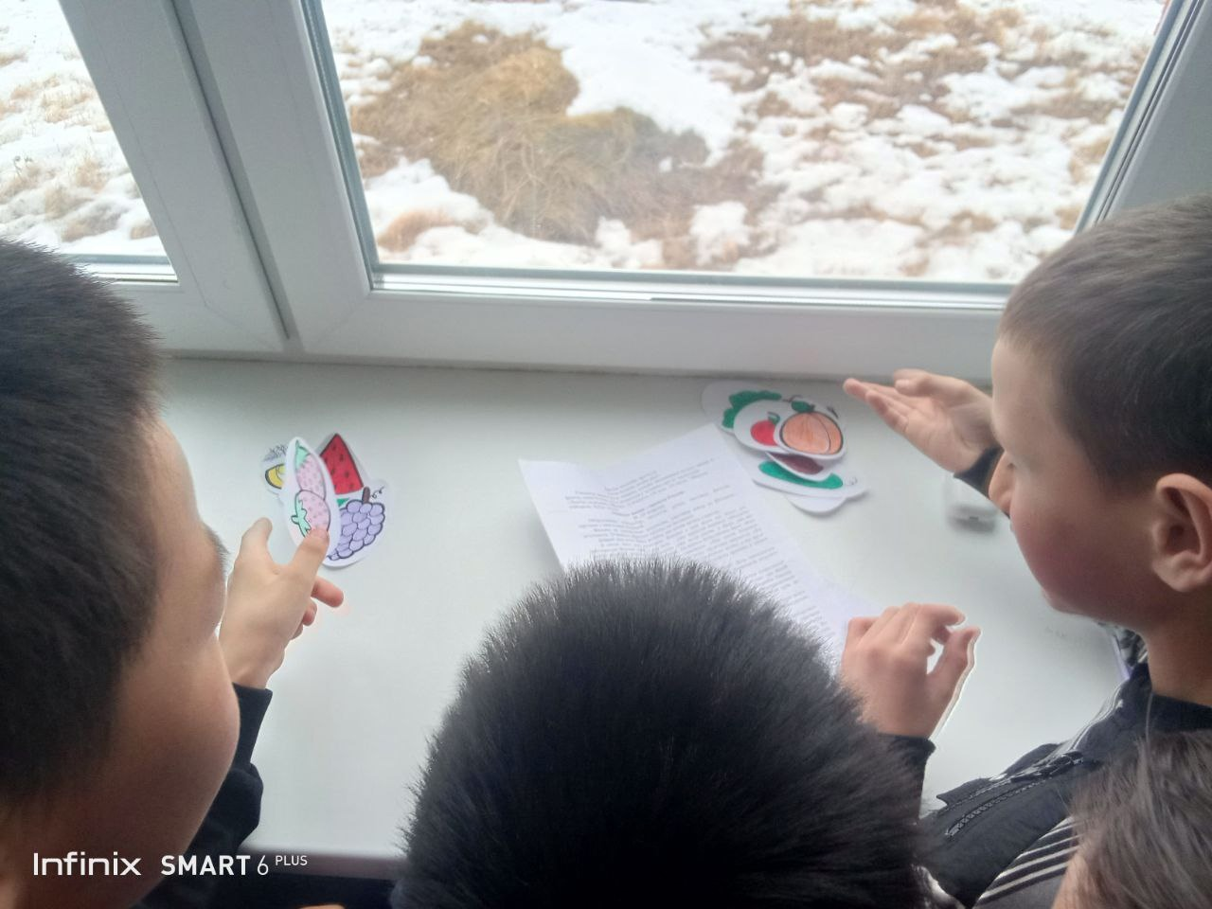
День Здоровья: Путешествие на поезде «Здоровье»

